Slide 1


22.1 二次函数的图象和性质
22.1.1 二次函数
R·九年级上册

Slide 2

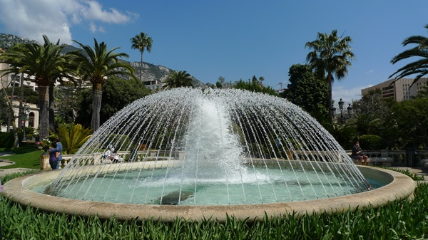
新课导入
导入课题
问题：如图，从喷头喷出的水珠，在空中走过一条曲线后落到池中央，在这条曲线的各个位置上，水珠的竖直高度h与它距离喷头的水平距离x之间有什么关系？
上面问题中变量之间的关系可以用哪一种函数来表示？这种函数与以前学习的函数、方程有哪些联系？

Slide 3
学习目标
（2）能判断所给函数是否是二次函数，能说出二次函数的项和各项系数.
（1）会列二次函数表示实际问题中两个变量的数量关系.

Slide 4
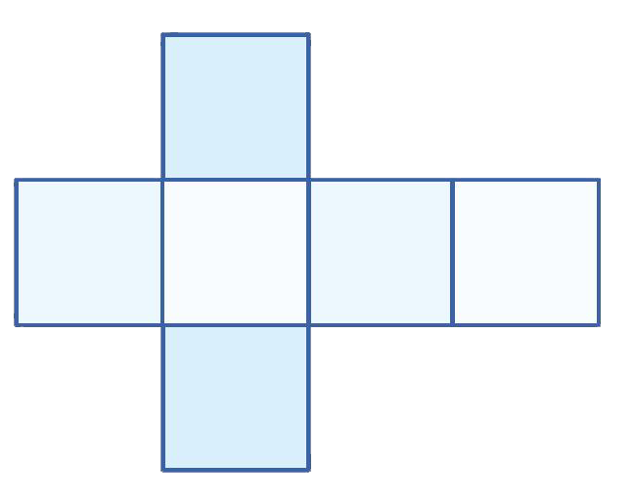
推进新课
知识点1
二次函数的概念
y=6x²
正方体的表面积y与棱长x的关系式为 ，y是x的函数吗？
是
显然，对于x的每一个值，y都有一个对应值，即y是x的函数，它们的函数关系式为y=6x².

Slide 5
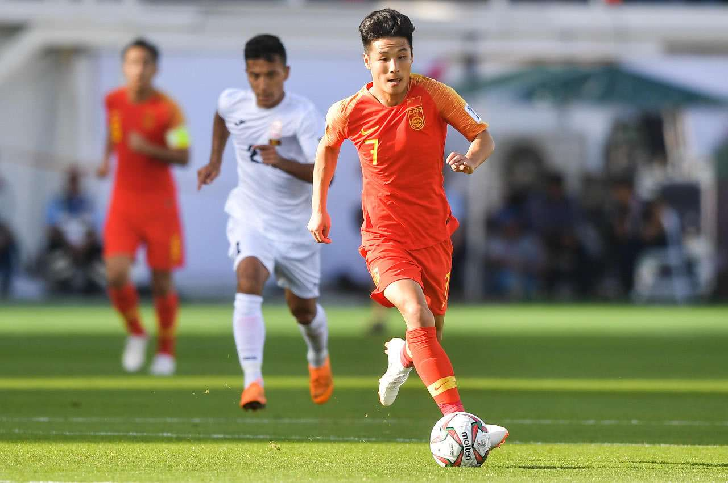
我们再来看几个问题。
问题1 n个球队参加比赛，每两队之间进行一场比赛，比赛的场次数m与球队数n有什么关系？
(n-1)
分析：每个队要与其他 个球队各比赛一场，而甲队对乙队的比赛与乙队对甲队的比赛是同一场比赛.

Slide 6
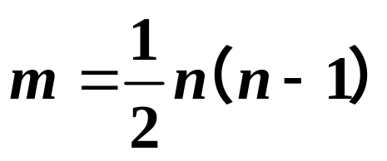
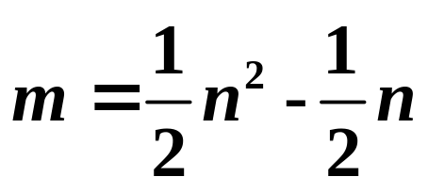
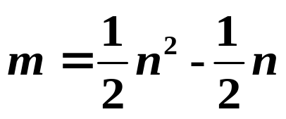
所以比赛的场次数为
即
m是n的函数吗？
表示比赛的场次数m与球队数n的关系，对
于n的每一个值，m都有一个对应值，即m是n的函数.

Slide 7
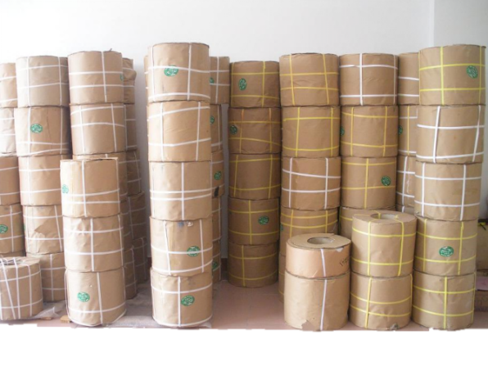
某种产品现在的年产量为20t，计划今后两年增加产量. 如果每年都比上一年的产量增加x倍，那么两年后这种产品的年产量y将随计划所定的x值而确定，y与x之间的关系应怎样表示？
问题2

Slide 8
产品原产量是20t，一年后的产量是原产量的 倍；两年后的产量是一年后的产量的 倍.于是两年后的产量y与增加的倍数x的关系式为 .
(1+x)
(1+x)
y=20(1+x)²
y=20(1+x)²
y=20x²+40x+20
y是x的函数吗？
表示两年后的产量y与计划增产的倍数x的关系，对于x的每一个值，y都有一个对应值，即y是x的函数.
y=20x²+40x+20

Slide 9
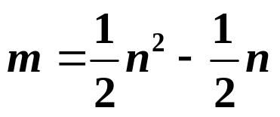
思考
函数y=6x² , , y=20x²+40x+20 , 有什么共同点?

Slide 10
上述三个函数都是用自变量的二次式表示的.一般地，
形如
y=ax²+bx+c（a，b，c为常数，a≠0）
的函数，叫做二次函数。其中x是自变量，a，b，c分
别是函数解析式的二次项系数、一次项系数和常数项.
一次项
二次项
常数项

Slide 11
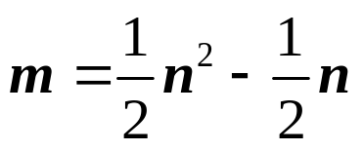
分别指出下列二次函数解析式的自变量、各项及各项系数。
①y=6x² ,
②
,
y=20x²+40x+20 .
③

Slide 12
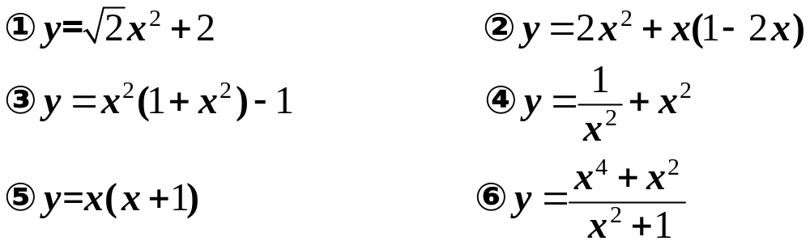
出题角度一 二次函数的识别
①⑤⑥
下列函数中是二次函数的有 。
√
×
a=0
×
×
最高次数是4
√
√
=x²
二次函数：y=ax²+bx+c
（a，b，c为常数，a≠0）

Slide 13
运用定义法判断一个函数是否为二次函数的步骤：
（1）将函数解析式右边整理为含自变量的代数式，左边是函数（因变量）的形式；
（2）判断右边含自变量的代数式是否是整式；
（3）判断自变量的最高次数是否是2；
（4）判断二次项系数是否不等于0.

Slide 14
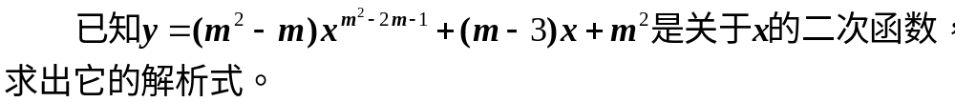
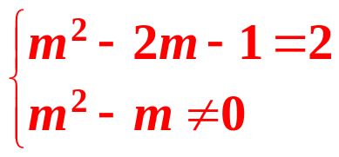
出题角度二 应用二次函数的概念求相关字母的取值(或范围)
解：
根据二次函数的定义可得
解得m=3或m=-1.
当m=3时，y=6x²+9;当m=-1时，y=2x²-4x+1.
综上所述，该二次函数的解析式为：
y=6x²+9或y=2x²-4x+1.

Slide 15
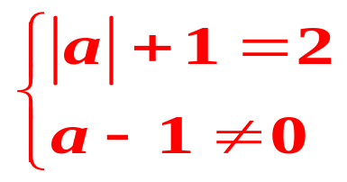
练习
解：依题意，得
解得a=-1.

Slide 16
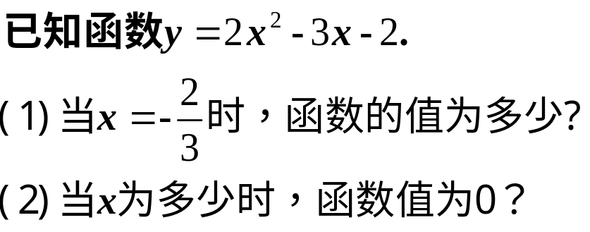
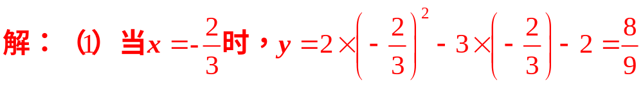

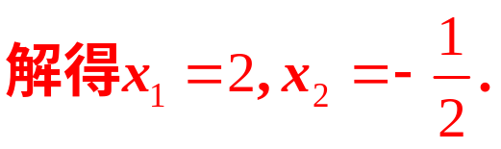
出题角度三 求二次函数的函数值

Slide 17
知识点2
根据具体问题确定二次函数解析式
根据实际问题建立二次函数模型的一般步骤：
①仔细审题，分析数量之间的关系，将文字语言转化为符号语言；
②根据实际问题中的等量关系，列二次函数关系式，并化成一般形式；
③联系实际，确定自变量的取值范围.

Slide 18
做一做:
①已知圆的面积y(cm²)与圆的半径x(cm)，写出y与x之间的函数关系式；
②王先生存入银行2万元,先存一个一年定期，一年后银行将本息自动转存为又一个一年定期,设一年定期的存款年利率为x，两年后王先生共得本息和y万元,写出y与x之间的函数关系式；
③一个圆柱的高等于底面半径，写出它的表面积S与半径r之间的关系式.
y=πx²
(x>0)
y=2(1+x)²
(x>0)
S=4πr²
(r>0)
说一说以上二次函数解析式的各项系数。

Slide 19

随堂演练
基础巩固
1. 下列函数是二次函数的是（ ）
A.y=2x+1 B.y=-2x+1 C.y=x²+2 D.y= x-2
2. 二次函数y=3x²-2x-4的二次项系数与常数项的和是（ ）
A.1 B.-1 C.7 D.-6
3.已知函数y=(a-1)x²+3x-1，若y是x的二次函数，则a的取值范围是 .
C
B
a≠1

Slide 20
4.某种商品的价格是2元，准备进行两次降价，如果每次降价的百分率都是x，则经过两次降价后的价格y（单位：元）与每次降价的百分率x的函数关系式是 .
5. 正方形的边长为10cm，在中间挖去一个边长为xcm的正方形，若剩余部分的面积为ycm²，则y与x的函数关系式是y=100-x²，x的取值范围为 .
6. 一辆汽车的行驶距离s（单位：m）与行驶时间t（单位：s）的函数关系式为s=9t+0.5t²，则经过12s汽车行驶了 m，行驶380m 需 s.
y=2(1-x)²
0≤x≤10
180
20

Slide 21
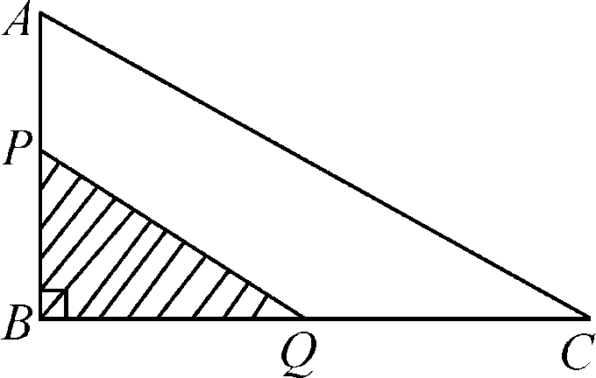
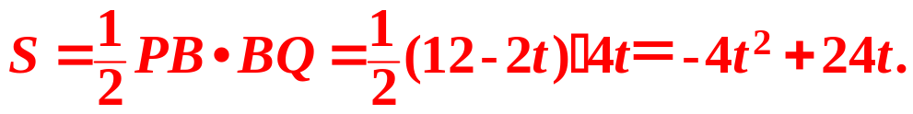
综合应用
7.如图，在△ABC中，∠B=90°，AB=12，BC=24，动点P从点A开始沿边AB向终点B以每秒2个单位长度的速度移动，动点Q从点B开始沿边BC以每秒4个单位长度的速度向终点C移动，如果点P、Q分别从点A、B同时出发，写出△PBQ的面积S与出发时间t（s）的函数关系式及t的取值范围.
解：依题意，得AP=2t, BQ=4t.
∵AB=12, ∴PB=12-2t,
t的取值范围为0≤t≤6.
∴
∴

Slide 22
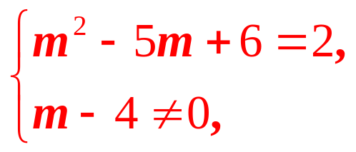
拓展延伸
解：由题意可得
解得m=1.

Slide 23
练习
1. 一个圆柱的高等于底面半径，写出它的表面积S与底面半
径r之间的关系式.
【教材P29练习 第1题】
S = 2πr²+2πrh
= 2πr²+2πr²
= 4πr²

Slide 24
2. 如图，矩形绿地的长、宽各增加x m,写出扩充后的绿地的
面积y与x的关系式.
【教材P29练习 第2题】
y = (30+x) x+20x+20×30
= 30x +x²+20x+600
= x²+50x+600
xm
20m
30m
xm

Slide 25
课堂小结
探索二次关系式共同点
总结二次函数概念
问题导入，列关系式
二次函数y=ax²+bx+c
（a，b，c为常数，a≠0）
确定二次函数解析式及自变量的取值范围
二次函数的判别:
①含未知数的代数式为整式；
②未知数最高次数为2；
③二次项系数不为0.

Slide 26
课后作业
1.从课后习题中选取；
2.完成练习册本课时的习题。

